Slide 1

华侨大学第十四届青年教师“精彩一堂课”
《现代密码学》第十一章第一节
区块链的基本原理及应用
主讲人：王灿辉
邮箱：chwang@hqu.edu.cn
日期：2026年4月28日

Slide 2
习近平总书记强调：
把区块链作为核心技术自主创新重要突破口
加快推动区块链技术和产业创新发展
2019年10月24日中央政治局就区块链技术发展现状和趋势进行集体学习。区块链+：使区块链服务于各行各业。
区块链的基本原理及应用
课程回顾
课程内容
课程应用
课程总结

Slide 3
课程教材
普通高等教育“十一五”国家级规划教材，教科书
《现代密码学》（第五版），杨波，清华大学出版社，2022.
2. 课后阅读
《密码编码学与网络安全：原理与实践》（第八版），William Stallings，
电子工业出版社，2021.
3. 课后阅读
《公钥密码学的数学基础》，王小云，科学出版社，2022.
区块链的基本原理及应用
课程回顾
课程内容
课程应用
课程总结

Slide 4


课程回顾
意图：转让价值2元的资产给对方
爱丽丝
鲍勃
区块链的基本原理及应用
课程回顾
课程内容
课程应用
课程总结

Slide 5
课程回顾（续）
途径？
爱丽丝
鲍勃
区块链的基本原理及应用
课程回顾
课程内容
课程应用
课程总结

Slide 6


可信第三方
课程回顾（续）
爱丽丝
鲍勃
区块链的基本原理及应用
课程回顾
课程内容
课程应用
课程总结

Slide 7
可信第三方
课程回顾（续）
经典记账方案：
1. 爱丽丝资产余额 = 当前资产余额 - 2
2. 鲍勃资产余额 = 当前资产余额 + 2
爱丽丝
鲍勃
区块链的基本原理及应用
课程回顾
课程内容
课程应用
课程总结

Slide 8
可信第三方
课程回顾（续）
经典记账方案：
1. 爱丽丝资产余额 = 当前资产余额 - 2
2. 鲍勃资产余额 = 当前资产余额 + 2
存在问题：
1. 完全信任第三方
2. 人工服务
3. 成本开销大等
爱丽丝
鲍勃
区块链的基本原理及应用
课程回顾
课程内容
课程应用
课程总结

Slide 9
可信第三方
课程回顾（续）
经典记账方案：
1. 爱丽丝资产余额 = 当前资产余额 - 2
2. 鲍勃资产余额 = 当前资产余额 + 2
如何解决：
1. 完全信任第三方 -> 可验证零信任？
2. 人工服务 -> 7×24智能服务？
3. 成本开销大等 -> 降低成本？
爱丽丝
鲍勃
区块链的基本原理及应用
课程回顾
课程内容
课程应用
课程总结

Slide 10
可信第三方
课程回顾（续）
经典记账方案：
1. 爱丽丝资产余额 = 当前资产余额 - 2
2. 鲍勃资产余额 = 当前资产余额 + 2
区块链！
爱丽丝
鲍勃
区块链的基本原理及应用
课程回顾
课程内容
课程应用
课程总结

Slide 11
区块链
定义：区块链是一种分布式账本技术(Distributed Ledger Technology),是一种多节点所组成的网络上进行电子数据复制、共享及同步的共识，并不存在中心化的数据存储。
历史：区块链技术，在比特币白皮书《比特币：一种点对点电子货币系统(Bitcoin: A Peer-to-Peer Electronic Cash System)》一文中，被化名为中本聪（Satoshi Nakamoto，音译，也称中本哲史）的作者所提出。
区块链的基本原理及应用
课程概况
课程内容
课程应用
课程总结

Slide 12
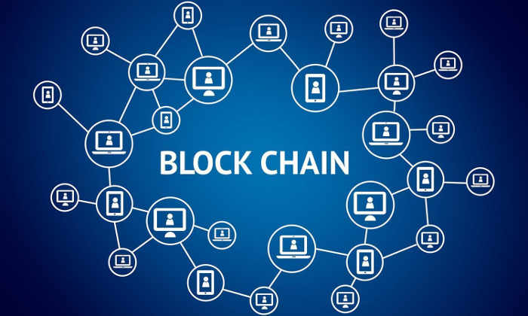
每一笔交易（包括爱丽丝转让价值2元的资产给鲍勃）都会广播到区块链网络
区块链（续）
爱丽丝
鲍勃
区块链的基本原理及应用
课程概况
课程内容
课程应用
课程总结

Slide 13

区块链（续）
交易：爱丽丝转让价值2元的资产给鲍勃；
去中心化：区块链网络每一个节点都维护一份分布式账本数据库。
区块链的基本原理及应用
课程概况
课程内容
课程应用
课程总结

Slide 14
区块链（续）
区块链是一个基于诚实共识协议的分布式数据库；
特点：持续增长、不可篡改。
区块链的基本原理及应用
课程概况
课程内容
课程应用
课程总结

Slide 15
区块链1.0：数字货币时代
区块链1.0 = 记账代币；
代币的发行，从原先的黄金、白银，到后来通过政府监管发行的纸币，
这种货币的发行方式一直没有实质地改变过。而比特币的出现不经意
改变了它，仿佛蝴蝶效应般影响了全世界。
区块链的基本原理及应用
课程回顾
课程内容
课程应用
课程总结

Slide 16
区块链2.0：数字货币与智能合约时代
区块链2.0 = 数字资产+区块链；
数字资产的本质 = 数据+共识合约。
数字资产与区块链天生一对。
区块链的基本原理及应用
课程回顾
课程内容
课程应用
课程总结

Slide 17
区块链3.0：信用社会时代
区块链3.0 = 应用+区块链；
区块链3.0希望形成一个完全去中心化的社会网络，使得我们能以极低的成本形成社会的信任关系，从而使整个社会运行成本大幅下降。
区块链的基本原理及应用
课程回顾
课程内容
课程应用
课程总结

Slide 18
课后作业
请设计一个简单的AI动态调节用户交易手续费的机制
要求1：预测最优的区块链交易手续费
要求2：检测敏感信息，给出“建议”还是“不建议”上链
区块链的基本原理及应用
课程回顾
课程内容
课程应用
课程总结

Slide 19
总结
记账问题
可信第三方
可验证零信任
区块链定义
分布式账本技术
区块链应用
区块链1.0：代币
区块链2.0：数据交易
区块链3.0：信任网络
区块链的基本原理及应用
课程回顾
课程内容
课程应用
课程总结

Slide 20
华侨大学第十四届青年教师“精彩一堂课”
谢谢大家！
主讲人：王灿辉
邮箱：chwang@hqu.edu.cn
日期：2026年4月28日

